Slide 1
ЦУКС ГЛАВНОГО УПРАВЛЕНИЯ МЧС РОССИИ
ПО РЕСПУБЛИКЕ ТАТАРСТАН
МОДЕЛЬ РАЗВИТИЯ ОБСТАНОВКИ
на территории Республики Татарстан на 27 декабря 2022 года
Notes:
1

Slide 2
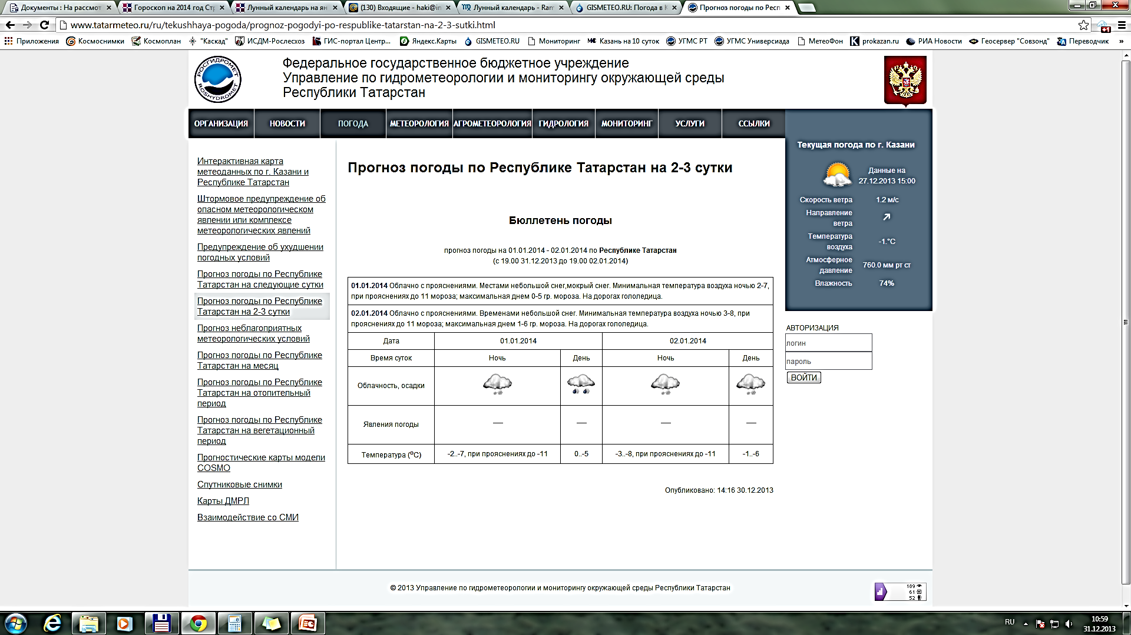
ЕЖЕДНЕВНЫЙ ОПЕРАТИВНЫЙ ПРОГНОЗ ВОЗНИКНОВЕНИЯ ЧРЕЗВЫЧАЙНЫХ СИТУАЦИЙ
(ПРЕДУПРЕЖДЕНИЕ ОБ УХУДШЕНИИ ПОГОДНЫХ УСЛОВИЙ)
Консультация – предупреждение
об интенсивности метеорологического явления
с 18 часов 26 декабря до 10 часов 27 декабря 2022 года
Вечером 26 декабря, ночью и утром 27 декабря 2022 года на территории Республики Татарстан местами ожидается туман.

Slide 3
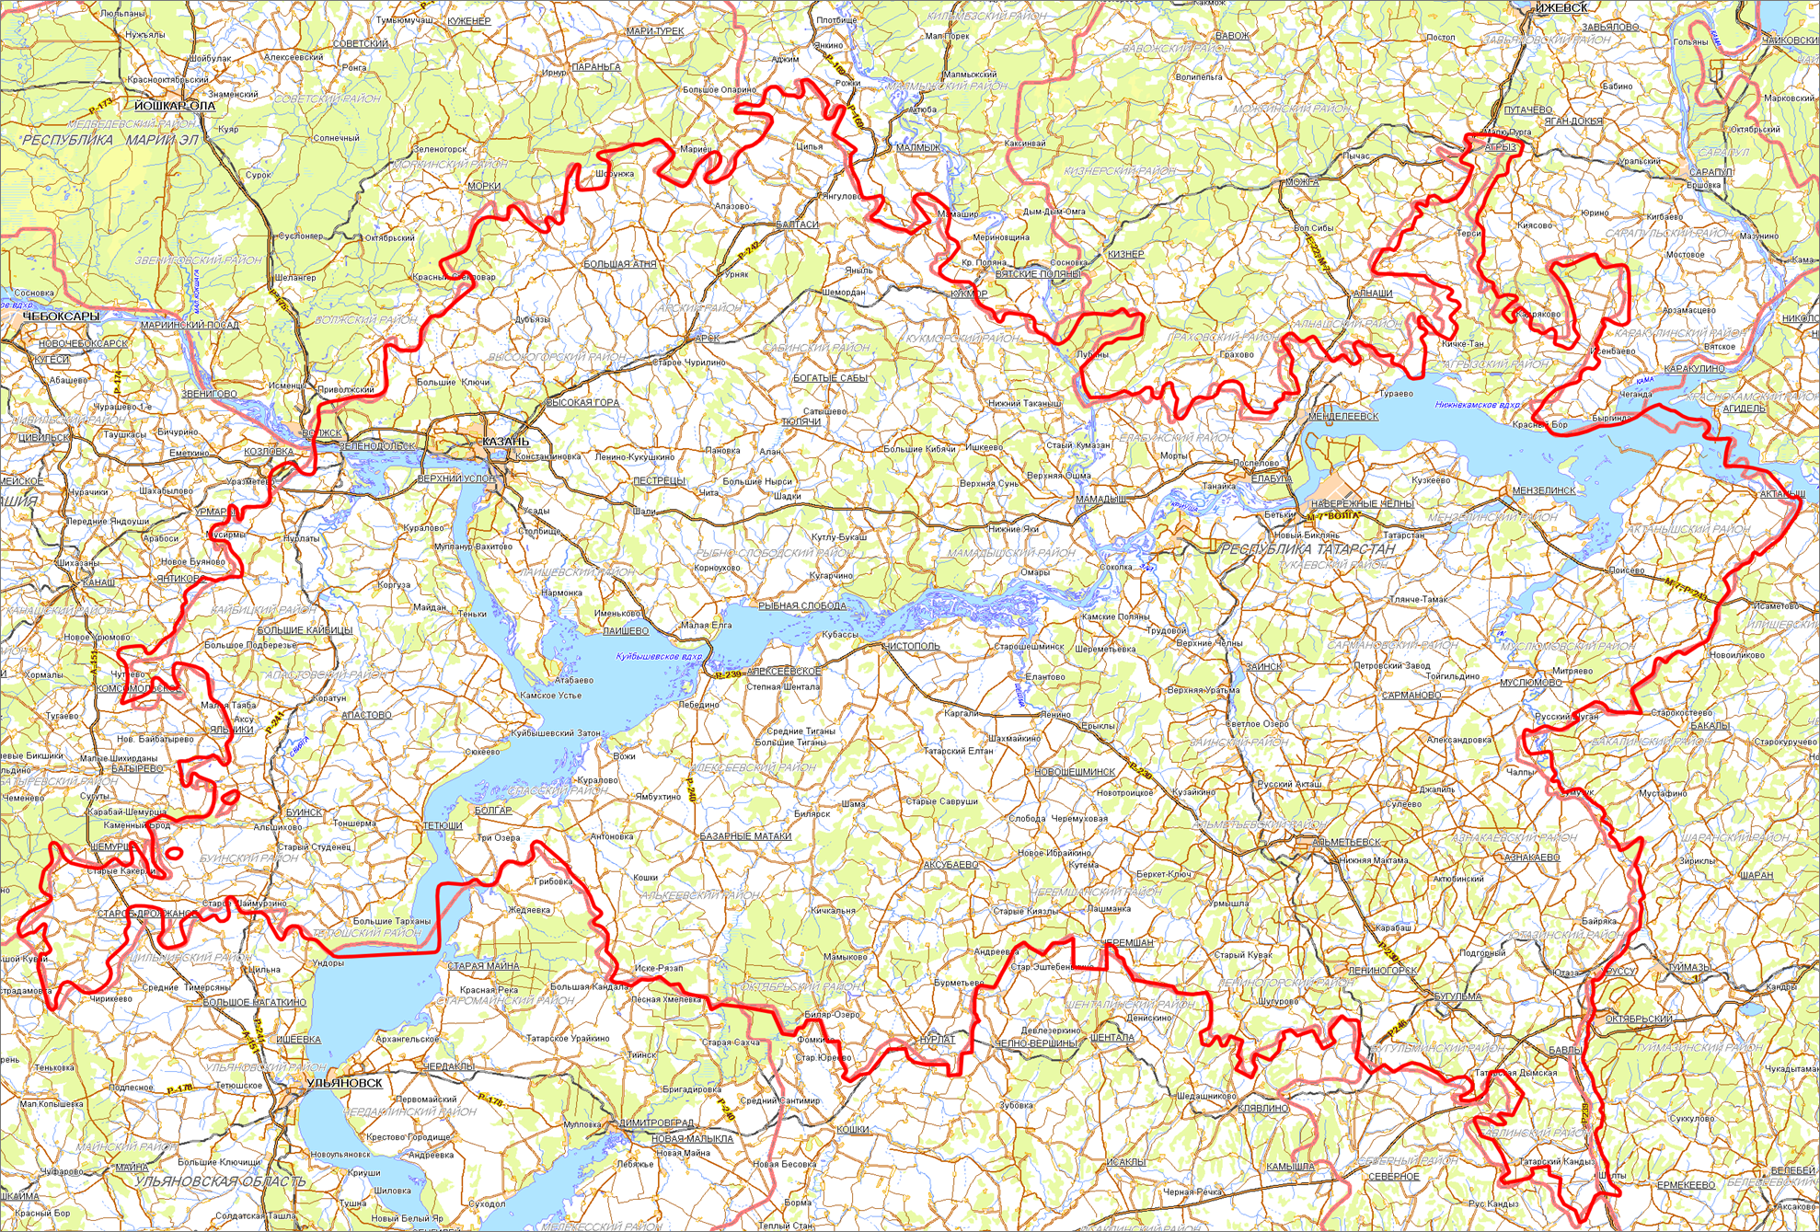

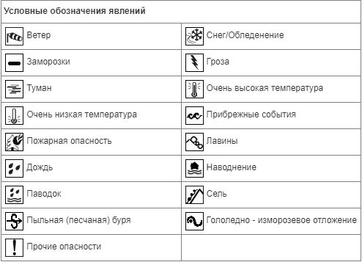
МОДЕЛЬ РАЗВИТИЯ ОБСТАНОВКИ
(ПРОГНОСТИЧЕСКАЯ КАРТА ПРЕДУПРЕЖДЕНИЙ)
На дорогах сильная гололедица
СТЕПЕНЬ ИНТЕНСИВНОСТИ ОПАСНЫХ ЯВЛЕНИЙ
Местами туман
Красный – погода очень опасна. Имеется вероятность крупных разрушений и катастроф.
Балтаси
Оранжевый – погода опасна. Имеется вероятность стихийных бедствий, нанесения ущерба
Большая. Атня
Высокая Гора
Кукмор
Арск
Желтый – погода потенциально опасна
Зеленодольск
Богатые Сабы
-12…-14,
при прояснениях до -17
-9…-12
-9…-13,
при прояснениях до -17
-7…-10
Зеленый - оповещение о погоде не требуется
Казань
Тюлячи
Пестрецы
Набережные Челны
Актаныш
Мамадыш
Верхний Услон
Мензелинск
Лаишево
Рыбная Слобода
Нижнекамск
Большие Кайбицы
Чистополь
Заинск
Сарманово
Апастово
Камское
Устье
Алексеевск
Муслюмово
Буинск
Новошешминск
УСЛОВНЫЕ ОБОЗНАЧЕНИЯ
Тетюши
Болгар
-10…-13
при прояснениях до -17
-9…-12
Азнакаево
Базарные Матаки
Аксубаево
Старое Дрожжаное
Черемшан
Альметьевск
Нурлат
Лениногорск
Уруссу
Бугульма
Бавлы

Slide 4
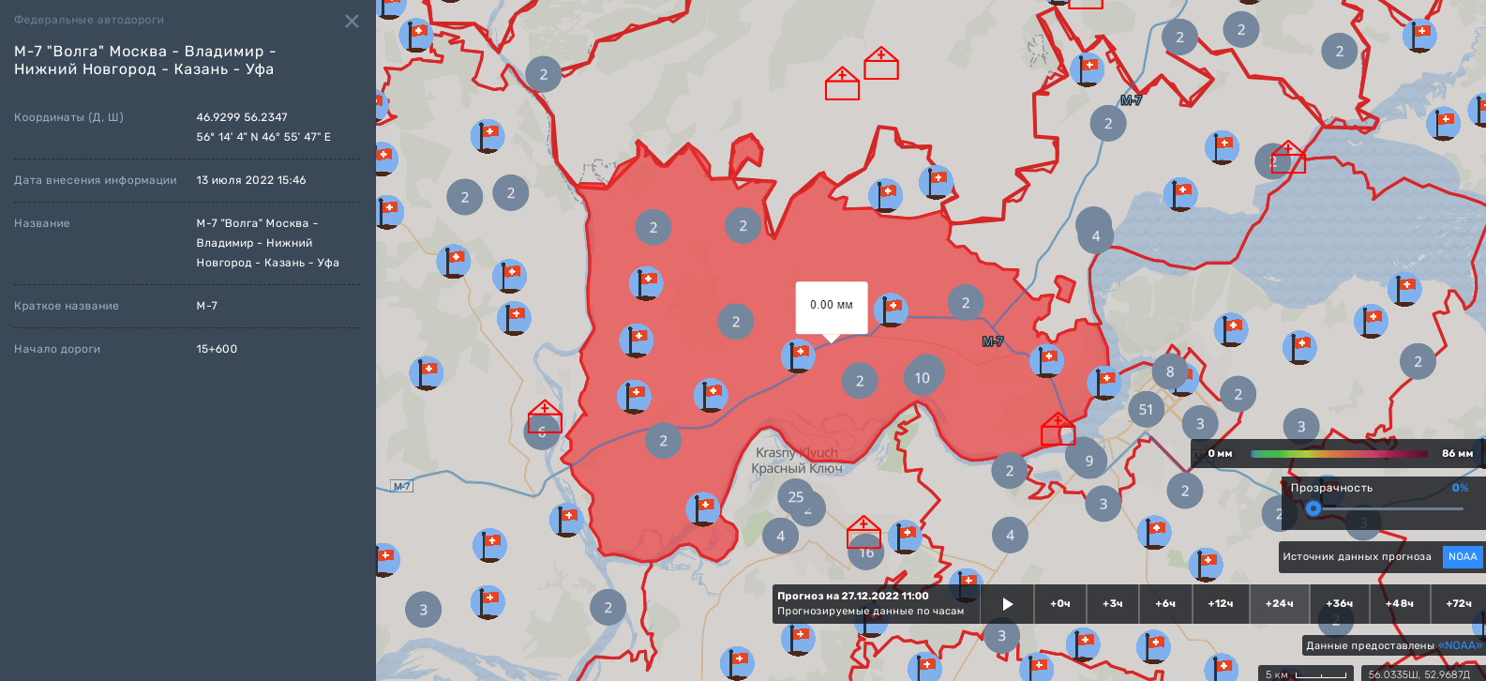
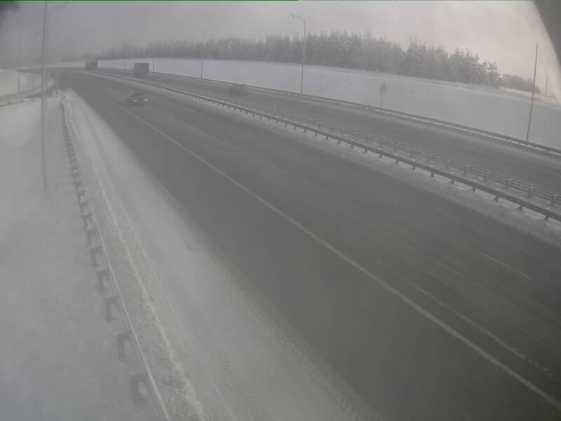

ИНФОРМАЦИОННЫЕ МАТЕРИАЛЫ ПО РИСКУ НАРУШЕНИЯ ТРАНСПОРТНОГО СООБЩЕНИЯ,
СВЯЗАННЫХ С НЕБЛАГОПРИЯТНЫМИ МЕТЕОЯВЛЕНИЯМИ
НА ФЕДЕРАЛЬНОЙ АВТОМОБИЛЬНОЙ ДОРОГЕ М-7 «ВОЛГА» В ЕЛАБУЖСКОМ РАЙОНЕ НА 27.12.2022)
Камера ФАД
Елабуга
Условные обозначения
Условные обозначения
- Федеральные автодороги
осадки, мм
- Участок автодороги с повышенным риском возникновения ДТП, нарушением движения
М-7 «Волга»
- Объездная дорога
- Населенный пункт
-Больница
Отрезанные н.п.: нет
Объездная дорога: 24 км

Slide 5
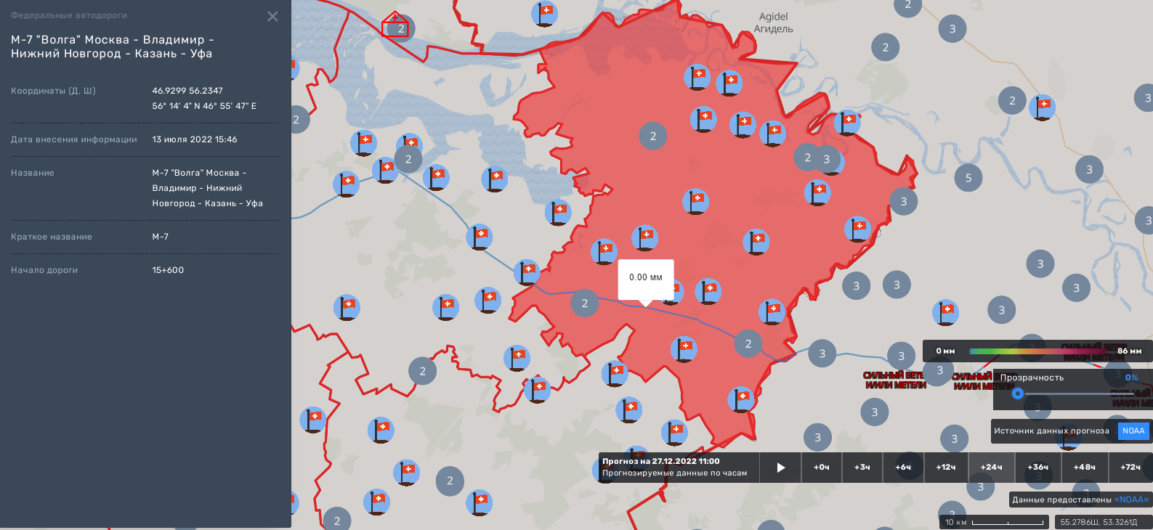
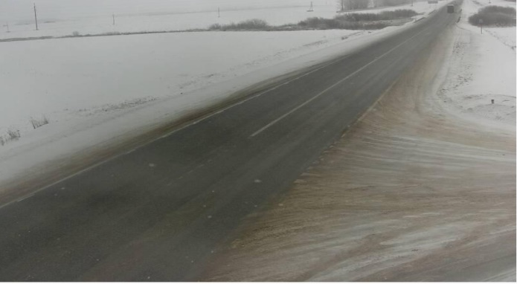
ИНФОРМАЦИОННЫЕ МАТЕРИАЛЫ ПО РИСКУ НАРУШЕНИЯ ТРАНСПОРТНОГО СООБЩЕНИЯ,
СВЯЗАННЫХ С НЕБЛАГОПРИЯТНЫМИ МЕТЕОЯВЛЕНИЯМИ
НА ФЕДЕРАЛЬНОЙ АВТОМОБИЛЬНОЙ ДОРОГЕ М-7 «ВОЛГА» В АКТАНЫШСКОМ РАЙОНЕ НА 27.12.2022)
Камера ФАД
Актаныш
Условные обозначения
Условные обозначения
- Федеральные автодороги
осадки, мм
М-7 «Волга»
- Участок автодороги с повышенным риском возникновения ДТП, нарушением движения
- Объездная дорога
- Населенный пункт
-Больница
Отрезанные н.п.: нет
Объездная дорога: 15 км

Slide 6
ИНФОРМАЦИОННО-АНАЛИТИЧЕСКИЕ МАТЕРИАЛЫ
(ПОКАЗАТЕЛИ ОПАСНОСТЕЙ ОТНОСИТЕЛЬНО СТАТИСТИЧЕСКИХ ДАННЫХ
ПРОИСШЕСТВИЙ, СВЯЗАННЫХ С ТЕХНОГЕННЫМИ ПОЖАРАМИ ЗА 2022 г.)
В 2022 году с нарастающим итогом на пожарах погибли 120 человек
ПОКАЗАТЕЛИ УРОВНЯ ОПАСНОСТИ
Балтаси
Высокий уровень
Агрыз
Повышенный уровень
Большая Атня
Арск
3/0
Средний уровень
Кукмор
Низкий уровень
Высокая Гора
Богатые Сабы
2/0
Менделеевск
Зеленодольск
Казань
Тюлячи
13/0
31/0
Пестрецы
Елабуга
Набережные Челны
Актаныш
В СВЯЗИ С НЕСОБЛЮДЕНИЕМ ПРАВИЛ ПОЖАРНОЙ БЕЗОПАСНОСТИ, НЕИСПРАВНОСТЬЮ ПЕЧНОГО И ЭЛЕКТРООБОРУДОВАНИЯ, НЕОСТОРОЖНЫМ ОБРАЩЕНИЕМ С ОГНЕМ УВЕЛИЧИВАЕТСЯ ВЕРОЯТНОСТЬ ВОЗНИКНОВЕНИЯ ТЕХНОГЕННЫХ ПОЖАРОВ
Мамадыш
1/1
7/2
Мензелинск
Верхний Услон
Рыбная Слобода
3/0
1/0
Тукаевский р-н
2/0
Большие Кайбицы
Лаишево
1/0
Нижнекамск
1/0
2/0
1/0
Чистополь
6/0
Заинск
Муслюмово
Камское Устье
Сарманово
Апастово
1/0
1/0
Алексеевское
1/0
3/0
Болгар
2/0
Новошешминск
Буинск
1/0
Альметьевск
Азнакаево
Базарные Матаки
Аксубаево
Черемшан
7/0
4/0
Старое Дрожжаное
Тетюши
1/0
Уруссу
1/0
Лениногорск
1/0
1/1
2/0
8/0
Бугульма
Нурлат
5/0
Бавлы
УСЛОВНЫЕ ОБОЗНАЧЕНИЯ
2/2
Показатели по погибшим на пожарах: взрослые/дети (согласно статистических данных за 2022 г.)
1/0

Slide 7
ИНФОРМАЦИОННО-АНАЛИТИЧЕСКИЕ МАТЕРИАЛЫ
(ЧС, ПРОИСШЕСТВИЯ, СВЯЗАННЫЕ СО ВЗРЫВАМИ БЫТОВОГО ГАЗА ЗА 2016-2022 гг.)
ПОКАЗАТЕЛИ УРОВНЯ ОПАСНОСТИ
Высокий уровень
Балтаси
Агрыз
Повышенный уровень
Большая. Атня
Средний уровень
Арск
Кукмор
Высокая Гора
Низкий уровень
Богатые Сабы
Менделеевск
Зеленодольск
Казань
Тюлячи
Елабуга
1
1
Пестрецы
1
Набережные Челны
Актаныш
В СВЯЗИ С НЕСОБЛЮДЕНИЕМ ПРАВИЛ ЭКСПЛУАТАЦИИ ГАЗОВОГО ОБОРУДОВАНИЯ, НЕОСТОРОЖНЫМ ОБРАЩЕНИЕМ С ОГНЕМ УВЕЛИЧИВАЕТСЯ ВЕРОЯТНОСТЬ ВОЗНИКНОВЕНИЯ ВЗРЫВОВ
БЫТОВОГО ГАЗА
Мамадыш
3
Мензелинск
Верхний Услон
Рыбная Слобода
Лаишево
Нижнекамск
Большие Кайбицы
1
Муслюмово
Чистополь
Заинск
Апастово
Алексеевское
Сарманово
Камское Устье
Новошешминск
Буинск
Болгар
1
Азнакаево
Тетюши
Альметьевск
Базарные Матаки
Аксубаево
1
Старое Дрожжаное
Черемшан
Лениногорск
Уруссу
Бугульма
Нурлат
Бавлы
УСЛОВНЫЕ ОБОЗНАЧЕНИЯ
1
1
Показатели по происшествиям, связанных со взрывами бытового газа (согласно статистических данных 2016-2022 гг.).

Slide 8
ИНФОРМАЦИОННО-АНАЛИТИЧЕСКИЕ МАТЕРИАЛЫ
(ЧС, ПРОИСШЕСТВИЯ, СВЯЗАННЫЕ С ОТРАВЛЕНИЕМ УГАРНЫМ ГАЗОМ ЗА 2022 г.)
В 2022 году с нарастающим итогом зарегистрирован
42 случая отравления угарным газом
ПОКАЗАТЕЛИ УРОВНЯ ОПАСНОСТИ
Высокий уровень
Балтаси
Агрыз
Повышенный уровень
Большая. Атня
Средний уровень
Арск
Кукмор
Высокая Гора
Богатые Сабы
Низкий уровень
Зеленодольск
Казань
2
Менделеевск
В СВЯЗИ С НАРУШЕНИЕМ ПРАВИЛ ЭКСПЛУАТАЦИИ ПЕЧНОГО И ГАЗОВОГО ОБОРУДОВАНИЯ, ЛИБО ВСЛЕДСТВИЕ ИХ НЕИСПРАВНОСТИ, А ТАКЖЕ В ГАРАЖАХ В УСЛОВИЯХ НЕСОБЛЮДЕНИИ МЕР БЕЗОПАСНОСТИ ПРИ ЭКСПЛУАТАЦИИ АВТОМОБИЛЕЙ СОХРАНЯЕТСЯ ВЕРОЯТНОСТЬ ВОЗНИКНОВЕНИЯ ОТРАВЛЕНИЙ
УГАРНЫМ ГАЗОМ
Пестрецы
Тюлячи
Елабуга
Набережные Челны
1
29
Мамадыш
Актаныш
Мензелинск
Верхний Услон
Рыбная Слобода
Лаишево
Нижнекамск
Больше Кайбицы
2
Муслюмово
Чистополь
Заинск
Апастово
Алексеевское
Сарманово
Камское Устье
1
Буинск
Болгар
Новошешминск
Азнакаево
Тетюши
Базарные Матаки
Альметьевск
Аксубаево
3
1
Старое Дрожжаное
1
Черемшан
Лениногорск
Уруссу
Бугульма
1
1
Нурлат
Бавлы
УСЛОВНЫЕ ОБОЗНАЧЕНИЯ
Показатели по происшествиям, связанных с отравлением угарным газом в 2022 г.
1

Slide 9
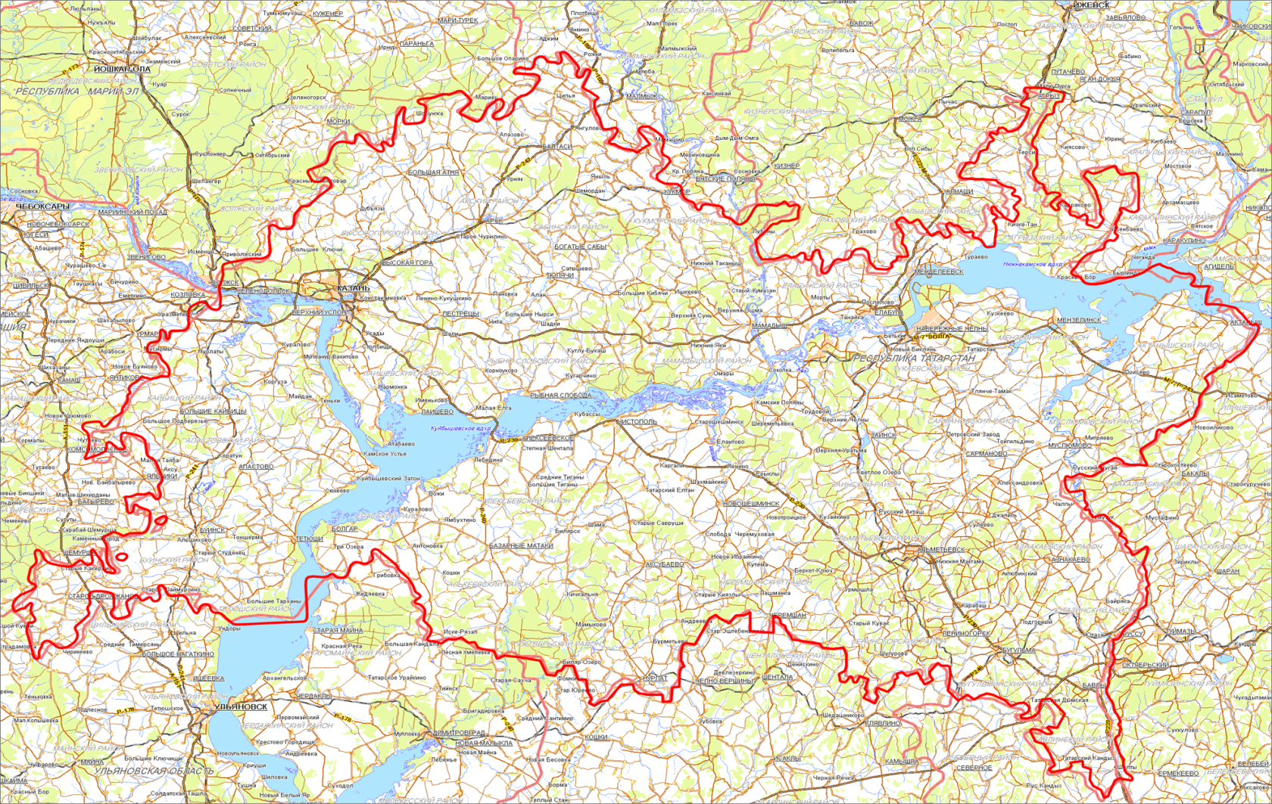
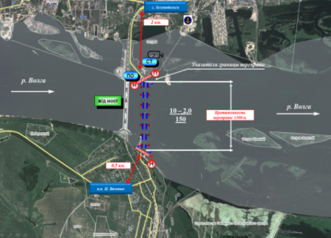
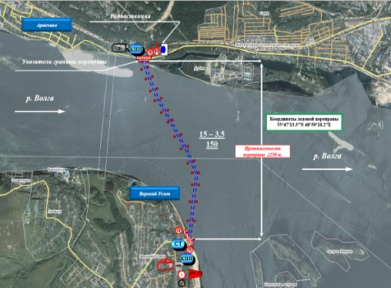
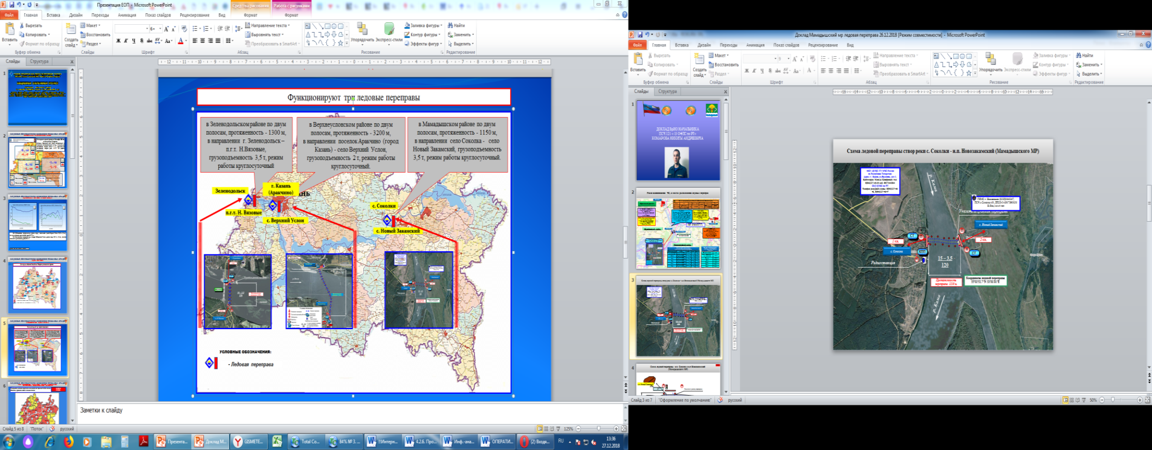
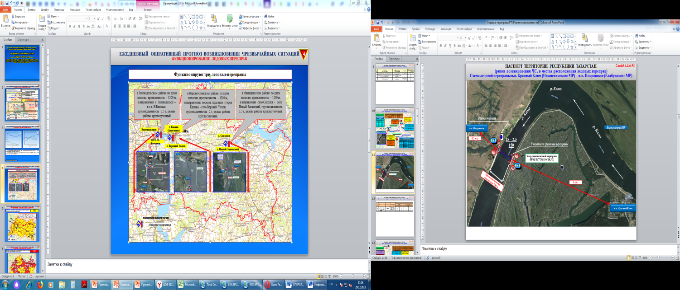
ИНФОРМАЦИОННО-АНАЛИТИЧЕСКИЕ МАТЕРИАЛЫ
(ФУНКЦИОНИРОВАНИЕ ЛЕДОВЫХ ПЕРЕПРАВ)
В Зеленодольском районе по двум полосам, протяженность - 1300 м, в направлении г. Зеленодольск –п.г.т. Н.Вязовые, грузоподъемность 2,5 т, режим работы круглосуточный.
временно приостановлена
В Верхнеуслонском районе по двум полосам, протяженность - 3200 м, в направлении поселок Аракчино (город Казань) - село Верхний Услон, грузоподъемность 3,5 т, режим работы круглосуточный.
В Мамадышском районе по двум полосам, протяженность - 1150 м, в направлении село Соколка - село Новый Закамский, грузоподъемность 3,5 т, режим работы круглосуточный.
В Елабужском районе по двум полосам, протяженность – 700 м, в направлении село Покровское – пос. Красный Ключ, грузоподъемность до 3,5 т, режим работы круглосуточный.
ПОКАЗАТЕЛИ УРОВНЯ ОПАСНОСТИ
Высокий уровень
Повышенный уровень
Средний уровень
Низкий уровень
г. Казань (Аракчино)
Зеленодольск
с. Покровское
ФУНКЦИОНИРУЮТ
ТРИ ЛЕДОВЫЕ ПЕРЕПРАВЫ
п.г.т. Н. Вязовые
с. Верхний Услон
с. Соколки
п. Красный Ключ
с. Новый Закамский
УСЛОВНЫЕ ОБОЗНАЧЕНИЯ
Ледовая переправа

Slide 10
ИНФОРМАЦИОННО-АНАЛИТИЧЕСКИЕ МАТЕРИАЛЫ
(РИСКИ НА ЛЕДОВЫХ ПЕРЕПРАВАХ)
ПОКАЗАТЕЛИ УРОВНЯ ОПАСНОСТИ
Высокий уровень
Приток | 1 890м³/с
Расход | 1 940 м³/с
Повышенный уровень
Средний уровень
Чебоксарский гидроузел
Низкий уровень
г. Казань (Аракчино)
Приток | 1 417м³/с
Расход | 647 м³/с
В СВЯЗИ С ВЫСОКИМИ СБРОСНЫМИ РАСХОДАМИ ВОДЫ ЧЕРЕЗ КУЙБЫШЕВСКИЙ, ЧЕБОКСАРСКИЙ И НИЖНЕКАМСКЙ ГИДРОУЗЛЫ СОХРАНЯЕТСЯ ВЕРОЯТНОСТЬ ВОЗНИКНОВЕНИЯ ЧРЕЗВЫЧАЙНЫХ СИТУАЦИЙ (ПРОИСШЕСТВИЙ) В МЕСТАХ МАССОВОГО ВЫХОДА ЛЮДЕЙ НА ЛЕД И ЛЕДОВЫХ ПЕРЕПРАВАХ, СВЯЗАННЫХ С ПРОВАЛАМИ ЛЮДЕЙ И ТЕХНИКИ ПОД ЛЕД
Зеленодольск
с. Покровское
Нижнекамский гидроузел
- 525 см
п.г.т. Н. Вязовые
с. Верхний Услон
п. Красный Ключ
Приток | 3 200 м³/с
Расход | 4 235 м³/с
УСЛОВНЫЕ ОБОЗНАЧЕНИЯ
Ледовая переправа
Жигулевский гидроузел
Гидроузлы

Slide 11
ИНФОРМАЦИОННО-АНАЛИТИЧЕСКИЕ МАТЕРИАЛЫ
(ПОКАЗАТЕЛИ ОПАСНОСТЕЙ ОТНОСИТЕЛЬНО СТАТИСТИЧЕСКИХ ДАННЫХ
ПРОИСШЕСТВИЙ НА ВОДНЫХ ОБЪЕКТАХ ЗА 2022 г.)
В 2022 году с нарастающим итогом на водных объектах погибло 86 человек
ПОКАЗАТЕЛИ УРОВНЯ ОПАСНОСТИ
Балтаси
Высокий уровень
Балтаси
Агрыз
Повышенный уровень
Большая Атня
Арск
Средний уровень
3/0
Кукмор
Низкий уровень
Высокая Гора
Богатые Сабы
Менделеевск
Казань
4/0
Зеленодольск
Пестрецы
Тюлячи
Елабуга
17/2
2/0
6/1
Набережные Челны
Актаныш
УВЕЛИЧИВАЕТСЯ ВЕРОЯТНОСТЬ ВОЗНИКНОВЕНИЯ ПРОИСШЕСТВИЙ НА ВОДНЫХ ОБЪЕКТАХ С ГИБЕЛЬЮ ЛЮДЕЙ.
2/0
Мамадыш
Мензелинск
2/0
Верхний Услон
5/0
2/0
4/0
2/1
Лаишево
Рыбная Слобода
4/0
Большие Кайбицы
3/0
Нижнекамск
Тукаевский р-н
1/1
3/0
Чистополь
6/1
Заинск
Муслюмово
Камское Устье
1/0
Сарманово
Апастово
1/0
Алексеевское
3/0
1/0
1/0
1/0
Новошешминск
Болгар
Буинск
3/0
Альметьевск
Азнакаево
2/0
Базарные Матаки
Аксубаево
3/0
1/0
Старое Дрожжаное
Черемшан
Тетюши
1/1
1/1
Уруссу
Лениногорск
1/0
2/1
2/0
Бугульма
Нурлат
Бавлы
УСЛОВНЫЕ ОБОЗНАЧЕНИЯ
1/0
Общий показатель: погибло/дети(согласно статистических данных за 2022 г.)

Slide 12
ИНФОРМАЦИОННО-АНАЛИТИЧЕСКИЕ МАТЕРИАЛЫ
(ЧС, ПРОИСШЕСТВИЯ, СВЯЗАННЫЕ С РИСКОМ ПРОВАЛА ПОД ЛЕД ВОДОЕМОВ)
Используется 107 мест массового выхода людей на лед.
ПОКАЗАТЕЛИ УРОВНЯ ОПАСНОСТИ
Высокий уровень
Балтаси
Агрыз
Повышенный уровень
Большая. Атня
2
Средний уровень
Арск
Кукмор
Высокая Гора
Богатые Сабы
Низкий уровень
4
Менделеевск
Зеленодольск
Казань
3
7
Тюлячи
1
9
Пестрецы
Елабуга
Набережные Челны
Актаныш
СУЩЕСТВУЕТ РИСК ПРОВАЛОВ ЛЮДЕЙ И ТЕХНИКИ ПОД ЛЕД ВОДОЕМОВ
Верхний Услон
Мамадыш
5
Мензелинск
6
Рыбная Слобода
6
5
3
Лаишево
5
Нижнекамск
5
Большие Кайбицы
5
1
Камское Устье
9
Чистополь
Заинск
Муслюмово
3
Алексеевск
7
1
Сарманово
1
Апастово
3
Буинск
Болгар
Новошешминск
Тетюши
Альметьевск
Азнакаево
2
Базарные Матаки
Аксубаево
2
3
Старое
Дрожжаное
1
3
3
Черемшан
Нурлат
Лениногорск
Уруссу
Бугульма
2
УСЛОВНЫЕ ОБОЗНАЧЕНИЯ
Бавлы
1
Места массового выхода людей на лед

